Slide 1
Lucrare de laborator
Măsurări sonometrice
Măsurări cu sonometrul PULSAR 30
Instrumentaţie de măsură a parametrilor de mediu

Slide 2
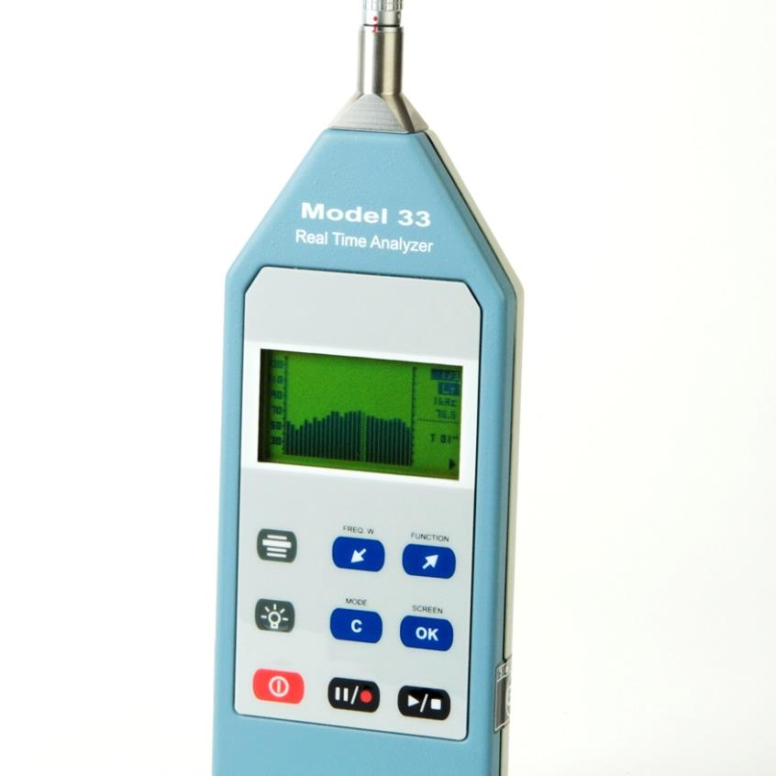
SONOMETRUL PULSAR 30
Pulsar 30 este un aparat ce măsoară nivelul de presiune sonora pe cele 3 game de frecvențe, A, C, Z și pe octave (analizor de octave).
Posibilități de măsurare
Nivele de presiune sonoră cu ponderare în timp
Nivele de presiune sonoră cu ponderare în frecvență
Nivele echivalente de expunere la zgomot pe anumite perioade de timp
Nivele de presiune sonoră pe octave de frecvență
Posibilitatea de salvare a valorilor și/sau transmiterea acestora la distanță.
Posibilitatea de efectuare a unor calcule statistice.
Instrumentaţie de măsură a parametrilor de mediu

Slide 3
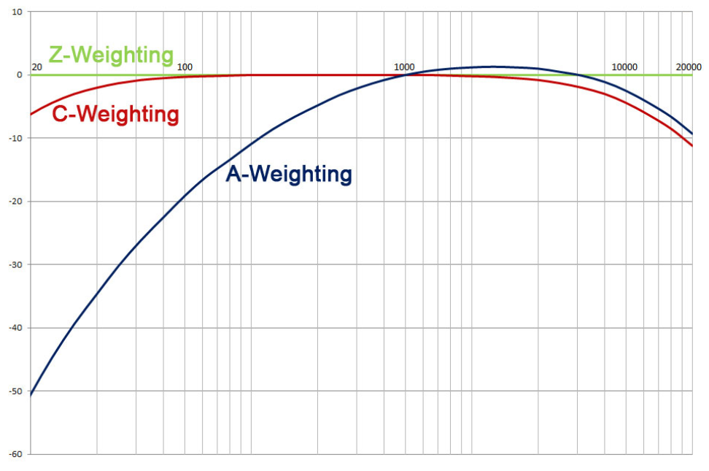
Banda de frecvență a sonometrelor
Frecvența (Hz) | 63 | 125 | 250 | 500 | 1k | 2k | 4k | 8k | 16k
A-weighting (dB) | – 26.2 | – 16.1 | – 8.6 | – 3.2 | 0 | + 1.2 | + 1.0 | -1.1 | – 6.6
C-weighting (dB) | – 0.8 | – 0.2 | 0 | 0 | 0 | – 0.2 | – 0.8 | – 3.0 | – 8.5
Z-weighting (dB) | 0 | 0 | 0 | 0 | 0 | 0 | 0 | 0 | 0
Instrumentaţie de măsură a parametrilor de mediu

Slide 4
SONOMETRUL PULSAR 30
Posibilități de măsurare
Nivele de presiune sonoră cu ponderare în timp
Nivele de presiune sonoră cu ponderare în frecvență
Nivele echivalente de expunere la zgomot pe anumite perioade de timp
Nivele de presiune sonoră pe octave de frecvență
Posibilitatea de salvare a valorilor și/sau transmiterea acestora la distanță.
Posibilitatea de efectuare a unor calcule statistice.
Instrumentaţie de măsură a parametrilor de mediu

Slide 5
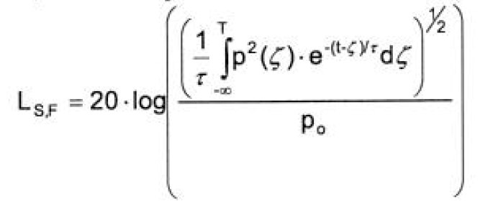
SONOMETRUL PULSAR 30
Funcții
1. Nivel presiune sonoră pe timp scurt (Fast): L_{AF}, L_{CF}, L_{ZF}, cu extreme: L_{Fmin} , L_{Fmax}
Valoare rms cu mediere exponențială pe 125 ms
2. Nivel presiune sonoră pe timp lung (Slow): L_{AS}, L_{CS}, L_{ZS}, cu extreme: L_{Smin} , L_{Smax}
Valoare rms cu mediere exponențială pe 1 s
Fast – este recomandat pentru măsurări de presiune sonoră care variază relativ lent (ex. zgomote de fond), iar Slow este recomandat pentru presiuni sonore ce variază rapid.
Instrumentaţie de măsură a parametrilor de mediu

Slide 6
SONOMETRUL PULSAR 30
Funcții
3. Nivel presiune sonoră de tip impuls (Impulse): L_{AI}, L_{CI}, L_{ZI}, cu extreme: L_{Imin} , L_{Imax}
Valoare rms cu mediere exponențială pe 35 ms.
Modul I se selectează pentru zgomote de foarte scurtă durată. Valoarea integrată este păstrată de către un detector de vârf până la afișare.
Instrumentaţie de măsură a parametrilor de mediu

Slide 7
SONOMETRUL PULSAR 30
Funcții
4. Valoarea de vârf a nivelului de presiune sonoră pe un interval de timp.
L_{pk} (Peak) – este cea mai mare valoare absolută instantanee a nivelului de presiune sonoră de la începutul măsurării, în dB.
5. Presiunea sonoră echivalentă continuă
L_{eqT –} media liniară a valorilor instantanee a pătratelor presiunilor sonore între momentele de timp t₁ și t₂.
Timpi de mediere:
T – interval de timp programabil
t – timpul scurs de la începerea măsurării
p₀ = 20 µPa
Presiunea sonoră echivalentă este presiunea sonoră care, menținută constantă pe tot intervalul de măsurare, produce aceeași energie ca și evenimentul măsurat.
Se utilizează la măsurarea nivelelor sonore variabile ca traficul stradal sau sunete care variază mult în timp.
Instrumentaţie de măsură a parametrilor de mediu

Slide 8
SONOMETRUL PULSAR 30
Funcții
6. Nivelul sonor de expunere (SEL Sound exposure level) - L_{E}
T = durata măsurării
T₀ = 1 s
p₀ = 20 µPa
Este nivelul de presiune sonoră care, ținut constant timp de 1 s, prezintă o energie echivalentă energiei acumulate de-a lungul întregului interval de măsurare (în dB).
7. Nivele procentuale de depășire: L₉₉, L₉₅, L₉₀, L₅₀, L₁₀, L₅ și L₁ sunt nivelele care au fost depășite în timpul a 99%, 95%, 90%, 50%, 10%, 5% și 1% din timpul total de măsurare. Se folosește doar funcția L_{AF.}
Aceasta este o masurare statistica.
Instrumentaţie de măsură a parametrilor de mediu

Slide 9
SONOMETRUL PULSAR 30
Funcții
8. Analizor de spectru
Aparatul determină valoarea echivalentă a presiunii sonore pe octave, centrate pe următoarele frecvențe:
Frecvența centrală | Frecv. Minimă (Hz) | Frecv. Maximă (Hz) | Banda octavei (Hz)
16 | 11 | 22 | 11
31,5 | 22 | 44 | 22
63 | 44 | 88 | 44
125 | 88 | 177 | 88
250 | 177 | 355 | 177
500 | 355 | 710 | 355
1000 | 710 | 1420 | 710
2000 | 1420 | 2840 | 1420
4000 | 2840 | 5680 | 2840
8000 | 5680 | 11360 | 5680
16000 | 11360 | 22720 | 11360
Instrumentaţie de măsură a parametrilor de mediu

Slide 10
Lucrari de efectuat in laborator
Se studiaza sonometrul PULSAR 30 si se identifica functiile.
Se calibreaza aparatul cu ajutorul etalonului de sunet aflat in dotare
Utilizand IV-ul Testare sonometru.VI se masoara nivelul sonor la diverse frecvente si se traseaza graficul. Se interpreteaza rezultatele.
Se compara indicatii sonometrului PULSAR 30 cu indicatiile unui sonometru de pe telefonul mobil
Se masoara nivelul sonor pe diverse functii si in diverse situatii (in interior, afara, pe strada, etc.)
Instrumentaţie de măsură a parametrilor de mediu

